Slide 1
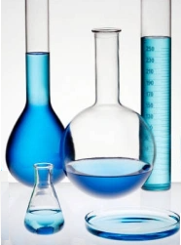
الكيـمياء | المـــــادة
تركيز المحاليل – الجزء الأوّل. | عنوان الدرس
كيم 214 –كيم216 | رمــــز المقـــــرر
الثانية | رقم الوحدة
الثاني الثانوي | المستوى الدراسي

Slide 2
تركيز المحاليل -الجزء الأوّل
كيم 214-كيم216
كفايات وأهـــــــداف الــدرس
- وصف أنواع المحاليل حسب نوع المذيب.
1
- التعبير عن تراكيز المحاليل بطرق مختلفة.
2
- حساب تركيز المحاليل بتعبيرات كمّيّة.
3

Slide 3
تركيز المحاليل -الجزء الأوّل
كيم 214-كيم216
أنواع المحاليل حسب الحالة الفيزيائية للمذيب
أنواع المحاليل
صلب
سائل
غاز
سائل صلب
غاز صلب
سائل سائل
غاز سائل
سائل غاز
غاز غاز
صلب صلب
صلب سائل
صلب غاز

Slide 4
تركيز المحاليل -الجزء الأوّل
كيم 214-كيم216
أمثلة عن أنواع المحاليل
أنواع المحاليل | مثال | المذيب | المذاب
غـــاز | الهــــــــــــــــــواء | النيتروجين (غاز) | الأكسجين (غاز)
سائل | ماء غازي | الماء(سائل) | ثاني أكسيد الكربون (غاز)
سائل | ماء البحر | الماء(سائل) | الأكسجين (غاز)
سائل | مادة مخفضة لدرجة التجمد | الماء(سائل) | الايثيلين جلايكول (سائل)
سائل | الخـــــــــــــــــــل | الماء(سائل) | حمض الايثانويك (سائل)
سائل | ماء البحر | الماء(سائل) | كلوريد الصوديوم (صلب)
صلب | مملغم الأسنان | الفضة (صلب) | الزئبق (سائل)
صلب | الفــــولاذ | الحديد (صلب) | الكربون (صلب)
صلب | النيتينول (أسلاك تقويم الأسنان) | النيكل(صلب) | التيتانيوم (صلب)

Slide 5
تركيز المحاليل -الجزء الأوّل
كيم 214-كيم216
تكوين المحاليل
المادة التي تذوب في المذيب
المادة الذائبة: المُذاب
هي المادة التي تُذيب المذاب
المادة المذيبة: المذيب
◆ المادتان السائلتان اللتان تذوبان في بعضهما بأي نسبة تسمّى المواد القابلة للامتزاج
مثل الإيثلين جلايكول (مانع لتجمد الماء في مبردات السيارات) في الماء.
السوائل التي تمتزج مع بعضها لفترة قصيرة ثم تنفصل بعدها تسمّى السوائل غير الممتزجة. مثل الزيت و الخل أو الزيت والماء.
⬥ المواد التي لا تذوب في المذيب تسمّى المواد غير الذائبة مثل الرمل مع الماء.

Slide 6
تركيز المحاليل -الجزء الأوّل
كيم 214-كيم216
المحاليل المائيةEqueous Solutions
⋅ هي: المحاليل التي يكون المذيب فيها هو الماء.
- معظم المحاليل تكون في الحالة السائلة.
- يُعتبر الماء مذيب عام لذلك فهو أكثر المذيبات شيوعًا في المحاليل السائلة.

Slide 7
تركيز المحاليل -الجزء الأوّل
كيم 214-كيم216
التعبير عن التركيز
⋅ هو مقياس يعبر عن كمية المادة الذائبة في كمية محددة من المذيب أو المحلول.
التعبير الوصفي: يتم باختيار كلمات تصف حالة المحلول مثل مركــز أو مخفــف:
- (فالمحلول المركز يحتوي على كمية كبيرة من المذاب).
- (المحلول المخفف يحتوي على كمية قليلة من المذاب).
التعبير الكــمّي: طريقة تعبر عن التركيز كنسبة بين كمية المذاب إلى كمية المذيب أو المحلول ككل.
مثل: النسبة المئوية بالكتلة والنسبة المئوية بالحجم و المولارية و المولالية والكسر المولي.

Slide 8
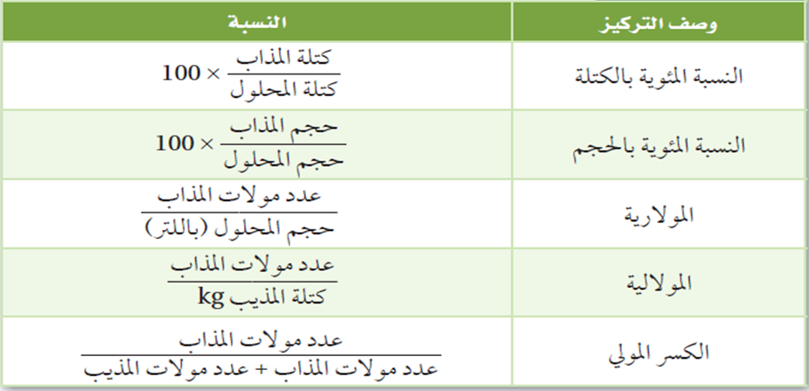
تركيز المحاليل -الجزء الأوّل
كيم 214-كيم216
قوانين حساب تركيز محلول كمّيًّا

Slide 9
تركيز المحاليل -الجزء الأوّل
كيم 214-كيم216
أوّلًا: النسبة المئوية بالكتلة(%mass)
⋅ هي النسبة بين كتلة المذاب إلى كتلة المحلول ومضروبة في 100.
⋅ أو تساوي كتلة المذاب مقسومة على كتلة المحلول الكلية ومضروبة في 100 .
معــــلومة هامة : (كتلة المحلول = كتلة المذيب + كتلة المذاب).
بالنسبة للماء
كتلة 1ml من الماء = 1g
كتلة 1000ml من الماء = 1000g
كتلة 1 L = 1Kg

Slide 10
تركيز المحاليل -الجزء الأوّل
كيم 214-كيم216
 تطبيقات 
(%mass)

Slide 11
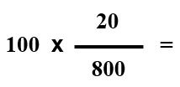
تركيز المحاليل -الجزء الأوّل
كيم 214-كيم216
 تطبيقات 
(%mass)

Slide 12
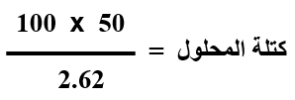
تركيز المحاليل -الجزء الأوّل
كيم 214-كيم216
 تطبيقات 
(%mass)

Slide 13
تركيز المحاليل -الجزء الأوّل
كيم 214-كيم216
نشاط تقويمي-1-
(%mass)

Slide 14
تركيز المحاليل -الجزء الأوّل
كيم 214-كيم216
ثانيًا: النسبة المئوية بالحجم(%Vol)
⋅ هي النسبة بين حجم المذاب إلى حجم المحلول ومضروبة في .100
⋅ أو تساوي حجم المذاب مقسوم على حجم المحلول الكلية ومضروبة في 100.
معــــلومة هامة : (حجم المحلول = حجم المذيب + حجم المذاب).
ملاحظة هامة
1000 ml من الماء = 1L
متى تستخدم النسبة المئوية بالحجم لحساب تركيز محلول؟
تستخدم إذا كان كل من المذيب و المذاب في حالة سائلة.

Slide 15
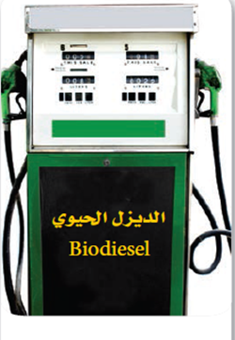
تركيز المحاليل -الجزء الأوّل
كيم 214-كيم216
الربــط مع الحياة
الديزل الحيوي Biodiesel
وقود بديل ينتج من الزيت النباتي و من مميزاته
1- نظيف الاحتراق. 2- ينتج من موارد متجددة.
3- سهل الاستعمال. 4- قابل للتحلل الحيوي.
5- يصلح لمحركات الديزل مع القليل من التعديلات.
6- لا يحتوي على الكبريت أوالمركبات الأروماتية (العطري) أو النفط.
7- غير سام.
8- عند مزجه بالديزل النفطي ينتج الديزل الحيوي المزدوج.

Slide 16
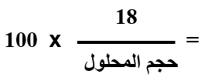
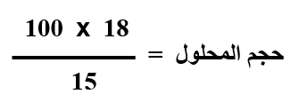
تركيز المحاليل -الجزء الأوّل
كيم 214-كيم216
 تطبيقات 
(%Vol)

Slide 17
تركيز المحاليل -الجزء الأوّل
كيم 214-كيم216
نشاط تقويمي-2-
(%Vol)

Slide 18
تركيز المحاليل -الجزء الأوّل
كيم 214-كيم216
نشاط تقويمي-3-
(%Vol)

Slide 19
تركيز المحاليل -الجزء الأوّل
كيم 214-كيم216
ثالثًا: المـــــولارية ( التركيز المولاريM: )
- هي عدد مولات المذاب الذائبة في لتر من المحلول وتعرف أيضا بالتركيز المولاري.
قانون المولاريةM
عدد مولات المذاب
M =
حجم المحلول
ملاحظة: تستخدم غالبًا لدراسة التفاعلات في المحاليل المائية.

Slide 20
تركيز المحاليل -الجزء الأوّل
كيم 214-كيم216
 تطبيقات 
يحتوي 100.5 ml من محلول دكستروز للحقن الوريدي على 5.10 g من سكر الجلوكوز .
1- احسب النسبة المئوية بالكتلة للمحلول إذا علمت أنّ كثافته: 1.015 g/ml
2- ما مولارية هذا المحلول إذا علمت أنّ الكتلة المولية للجلوكوز: 180.16 g/mol ؟
الحل:
كتلة المذاب
= كتلة المحلول
كثافة المحلول × حجم المحلول
1- %mass =
× 100
كتلة المحلول
= كتلة المحلول
1.015 = 102g × 100.5
5.1
%mass
× 100
=
= 5%
102

Slide 21
تركيز المحاليل -الجزء الأوّل
كيم 214-كيم216
M
عدد مولات المذاب
n
2- M =
=
حجم المحلول
V
5.10 g
n
=
=
0.02 83 mole C₆H₁₂O₆
180.16 g C₆H₁₂O₆
100.5 mL
V
=
=
حجم المحلول باللتر
0.1005 L
1000 mL
M =
0.02 83
= 0.282 M
0.1005 L

Slide 22
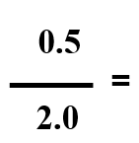
تركيز المحاليل -الجزء الأوّل
كيم 214-كيم216
نشاط تقويمي-4-
الحل:

Slide 23
تركيز المحاليل -الجزء الأوّل
كيم 214-كيم216
نشاط تقويمي-5-
- ما مولارية محلول مائي يحتوي على 40.0 جرام من كلوريد الصوديوم في 1.5 لتر من المحلول ؟ ( حدد الكتلة المولية باستخدام الجدول الدوري)
الحل:

Slide 24
تركيز المحاليل -الجزء الأوّل
كيم 214-كيم216
انتهى الدرس
شكرا لكم

